Slide 1
从耶稣学服事
主日讲道
Arthur Yin 6/11/2023

Slide 2
Alan Redpath 列出在美教会服事的统计表, 在美国教会所有的会员名单上:
5%是不存在的，
10%是找不到的，
25%从不去教会，
50%是周日去，
75%从未参加教会祷告会,
90%没有灵修，
95%从来没有带一位信耶稣.

Slide 3
32“他們行路上耶路撒冷去。耶穌在前頭走，門徒就希奇，跟從的人也害怕。耶穌又叫過十二個門徒來，把自己將要遭遇的事告訴他們說：
33「看哪，我們上耶路撒冷去，人子將要被交給祭司長和文士，他們要定他死罪，交給外邦人。 34 他們要戲弄他，吐唾沫在他臉上，鞭打他，殺害他。過了三天，他要復活。」”
35 “西庇太的兒子雅各、約翰進前來，對耶穌說：「夫子，我們無論求你甚麼，願你給我們做。」
36耶穌說：「要我給你們做甚麼？」
37 他們說：「賜我們在你的榮耀裏，一個坐在你右邊，一個坐在你左邊。」
38 耶穌說：「你們不知道所求的是甚麼。我所喝的杯，你們能喝嗎？我所受的洗，你們能受嗎？」

Slide 4
39 他們說：「我們能。」耶穌說：「我所喝的杯，你們也要喝；我所受的洗，你們也要受；
40 只是坐在我的左右，不是我可以賜的，乃是為誰預備的，就賜給誰。」
41 那十個門徒聽見，就惱怒雅各、約翰。
42 耶穌叫他們來，對他們說：「你們知道，外邦人有尊為君王的，治理他們，有大臣操權管束他們。
43 只是在你們中間，不是這樣。你們中間，誰願為大，就必作你們的用人；
44 在你們中間，誰願為首，就必作眾人的僕人。
45 因為人子來，並不是要受人的服事，乃是要服事人，並且要捨命作多人的贖價。」”
馬可福音 10: 32-45

Slide 5
46 到 了 耶 利 哥 ； 耶 稣 同 门 徒 并 许 多 人 出 耶 利 哥 的 时 候 ， 有 一 个 讨 饭 的 瞎 子 ， 是 底 买 的 儿 子 巴 底 买 ， 坐 在 路 旁 。47 他 听 见 是 拿 撒 勒 的 耶 稣 ， 就 喊 着 说 ： 大 卫 的 子 孙 耶 稣 阿 ！ 可 怜 我 罢 ！48有 许 多 人 责 备 他 ， 不 许 他 作 声 。 他 却 越 发 大 声 喊 着 说 ： 大 卫 的 子 孙 哪 ， 可 怜 我 罢 ！49 耶 稣 就 站 住 ， 说 ： 叫 过 他 来 。 他 们 就 叫 那 瞎 子 ， 对 他 说 ： 放 心 ， 起 来 ！ 他 叫 你 啦 。50 瞎 子 就 丢 下 衣 服 ， 跳 起 来 ， 走 到 耶 稣 那 里 。51 耶 稣 说 ： 要 我 为 你 作 甚 麽 ？ 瞎 子 说 ： 拉 波 尼 （ 就 是 夫 子 ） ， 我 要 能 看 见 。
52 耶 稣 说 ： 你 去 罢 ！ 你 的 信 救 了 你 了 。 瞎 子 立 刻 看 见 了 ， 就 在 路 上 跟 随 耶 稣 。馬可福音 10: 32-52
Notes:
严肃的气氛
约翰雅各提问题
十门题恼怒约，雅要做头
看我的榜样
实例

Slide 6
服事是呼召
仆人式服事
舍己的服事
Arthur Yin 6/11/2023

Slide 7
A ，服事是呼召
因為人子來，並不是要受人的服事，乃是要服事人，並且要捨命作多人的贖價。
主的呼召
人子： “我在夜间的异象中观看， 见有一位像人子的， 驾着天云而来， 被领到亘古常在者面前， 得了权柄、荣耀、国度， 使各方、各国、各族的人都事奉他。 他的权柄是永远的，不能废去； 他的国必不败坏。”但以理书 7:13-14
19 耶 稣 对 他 们 说 ： 来 跟 从 我 ， 我 要 叫 你 们 得 人 如 得 鱼 一 样. 马太4:19
Notes:
人子，二方面
耶稣说的就是我们的呼召
被召定有工作．
成门徒就要服事。 实例，得人如得鱼

Slide 8
A ，服事是主的呼召
2. 服事的真谛
服事有需要的
服事的目的
约3：16“「 神爱世人，甚至将他的独生子赐给他们，叫一切信他的，不致灭亡，反得永生。”
“……我来了，是要叫羊得生命，并且得的更丰盛。”约翰福音 10:10
Notes:
目的
以上够了？服事门徒服事需要者
因為人子來，並不是要受人的服事，乃是要服事人，並且要捨命作多人的贖價V 45一半够吗？利他
为什么需要服事？因罪
来，亘古发出的声音
V45最后听到福，我们的罪可以被赎，得盼望
单行善不够，反而负面
救恩最大的祝福

Slide 9
A ，服事是主的呼召
“惟有你们是被拣选的族类，是有君尊的祭司，是圣洁的国度，是属 神的子民，要叫你们宣扬那召你们出黑暗入奇妙光明者的美德。”
彼得前书 2:9
Notes:
所有服事和福音有关
尹长老
唱诗
午餐
参与各项工作
服事和服事神的区别，有无下功夫带领信主
受洗者

Slide 10
B，仆人式服事
42 耶穌叫他們來，對他們說：「你們知道，外邦人有尊為君王的，治理他們，有大臣操權管束他們。
43 只是在你們中間，不是這樣。你們中間，誰願為大，就必作你們的用人；
44 在你們中間，誰願為首，就必作眾人的僕人。
45 “因为人子来，并不是要受人的服事，乃是要服事人，并且要舍命作多人的赎价。」” 马可10:42-45
Notes:
刚讲服事是．呼召和命令
信主时就是服事开始
如何来服事？10人以为争谁为大
耶稣说．外帮人是这样，有人服事是显赫，翁，为人民服务
在神家里，耶稣是头，弥散亚，但服事人．革命性
大－用人，首－仆人
小组长，执事，牧长，基督徒，父一家之主，我们家领导

Slide 11
Notes:
AT&T 仆人领导
来自圣经？耶稣早讲过，早有效，是基督徒

Slide 12
Notes:
郭振遊提到仆人领导
管辖式和仆人式的区别

Slide 13
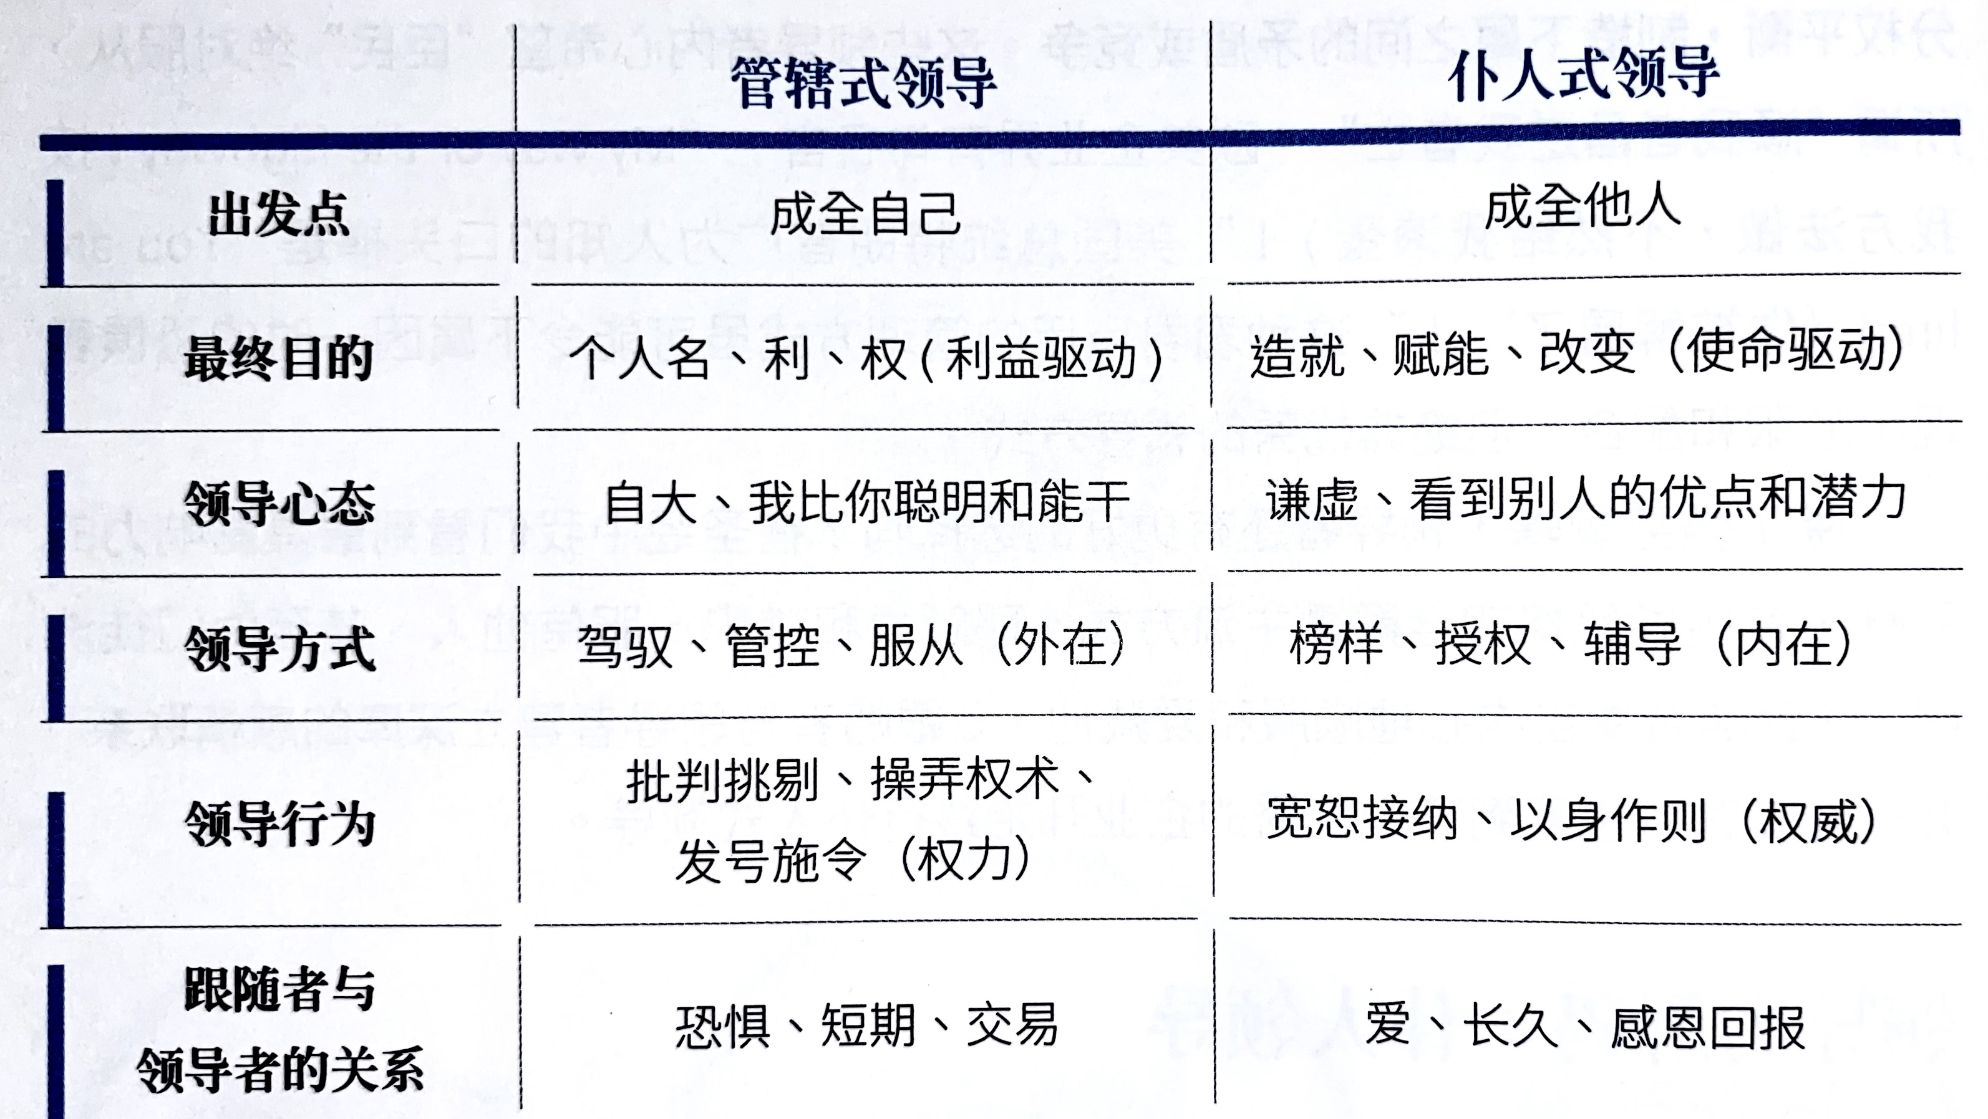
B，仆人式服事
Notes:
管辖弍
有名，干一番事业，我是老大，听我的，发号施令，交易（钱和命）
仆人式
服事不是得头衔的途径，不是阶梯，不是成名，榜祥为主领导，非利浦，不只是自己服事，也不是我不干他干，而是一起服事，在服事中造就。象耶稣带门徒，以身作则不易，因为人𣎴是完全在神里面很难做到．
有效？耶稣有效，永辉超市，网飞，微软纳德拉，民主国家，以人为本。我做不了世界上的管辖式领导，发号施令．使人怕

Slide 14
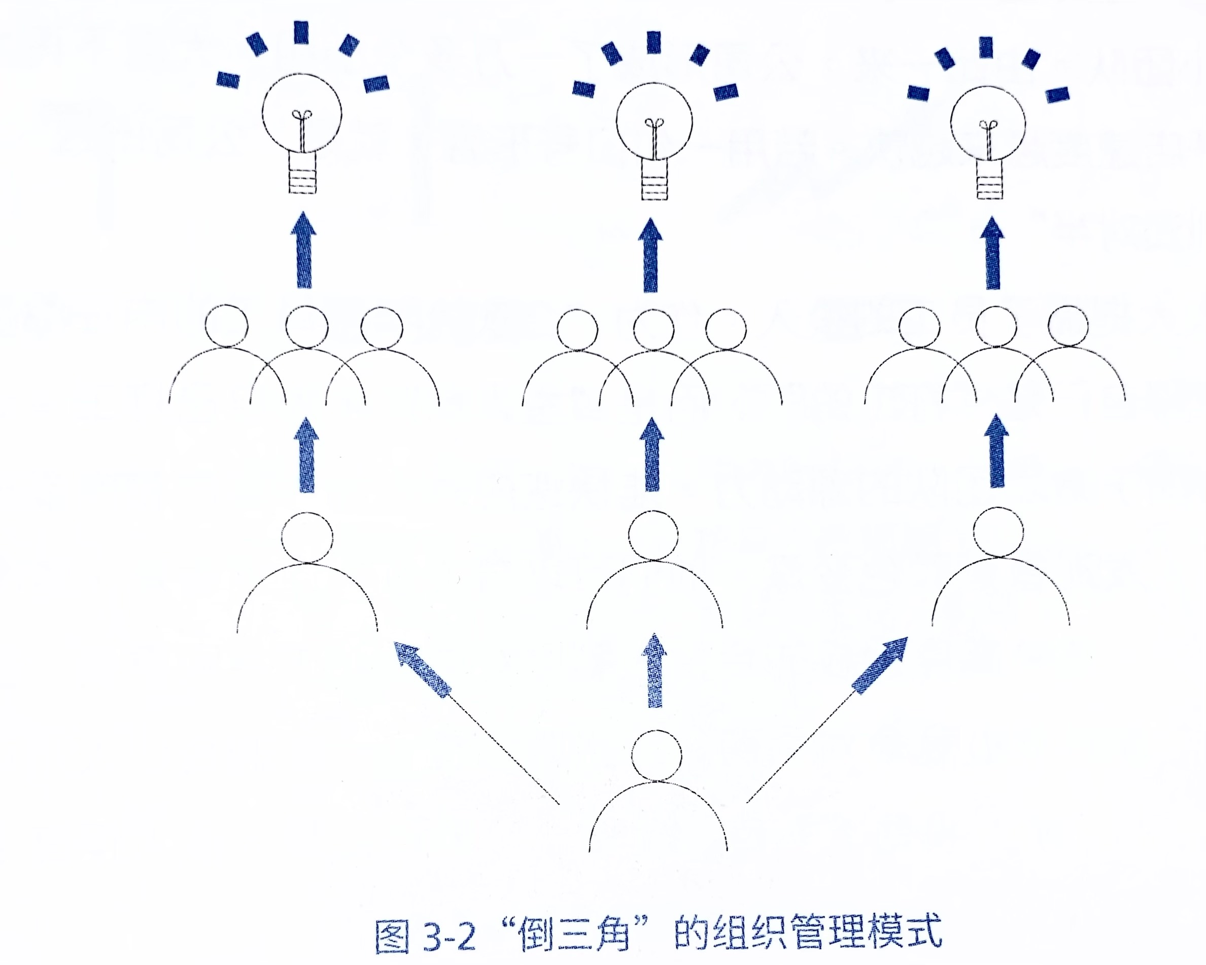

Slide 15
C，舍己的服事
虚己
有一个讨饭的瞎子，是底买的儿子巴底买，坐在路旁。 他听见是拿撒勒的耶稣，就喊着说：「大卫的子孙耶稣啊！可怜我吧！」 有许多人责备他，不许他作声。他却越发大声喊着说：「大卫的子孙哪，可怜我吧！」 耶稣就站住，说：「叫过他来。」他们就叫那瞎子，对他说：「放心，起来！他叫你啦。」 瞎子就丢下衣服，跳起来，走到耶稣那里。 耶稣说：「要我为你做什么？」瞎子说：「拉波尼，我要能看见。」 耶稣说：「你去吧！你的信救了你了。」瞎子立刻看见了，就在路上跟随耶稣。”马可福音 10:46-52
Notes:
服事是呼召，仆人式服事，舍己的服事
巴底买最低层，耶稣服事他
世人是看有用，锦上添花，关怀小组，王长老，被世界冷漠，神家不冷漠，但如果是以教会事工为名，不仅慈善，总和福音相连。年轻年老同样。

Slide 16
C，舍己的服事
2，以神为中心
Calvin says the key to usefulness in the kingdom of God begins with self-forgetfulness.
加尔文说过，如果要成为一个在神国度里有用的人，就要忘我
Notes:
不是自我中心：要人的高举，跟随，名利，喜乐，享受，我的服事style，我服事的喜好
而是：以神为中心，以神教会全局为中心．抱负是荣耀神．讨神喜悦．完成成的旨意
谁是中心，是服事中最大的阻碍
为人洗脚．舍己服事

Slide 17
忘记自已“能力”，不是who而是what.
忘记过去
忘记“丢面子”
“你们要思念上面的事，不要思念地上的事。 因为你们已经死了，你们的生命与基督一同藏在神里面。歌罗西书 3:2-3
Notes:
1，地位．才能，谦卑受教，真看别人比自己强，三人行．有则改之
2，忘曾有成就，或伤害
3，害怕服事，万一没做好丢脸。神不看人who,而是肯，神接受你的不完美

Slide 18
记住：服事是神呼召。
记住：任何时候都要服事
记住：服事最好时间就是现在
记住：最佳的服事禾场，就在这里。
记住：教会每一项服事都是同样价值
Notes:
1，命令，不是有没有感动．不是有无恩赐．你肯神给恩赐
2，得时不得时，外在，内在（年轻，年老、可鼓励．祷告，分享丰富的经验）
3，不用等毕业，孩子，退休后，神只说服事而没条件
4，没有完美无缺的环境才服事，没有完全称心的人一起服事，讲道．唱诗，外观
5，耶稣说，只是坐在我的左右，不是我可以賜的，乃是為誰預備的，就賜給誰。任何职位神所赐，同样重要

Slide 19
C，舍己的服事
牺牲的服事：
33「看哪，我們上耶路撒冷去，人子將要被交給祭司長和文士，他們要定他死罪，交給外邦人。 34 他們要戲弄他，吐唾沫在他臉上，鞭打他，殺害他。過了三天，他要復活。」” 38 耶穌說：「你們不知道所求的是甚麼。我所喝的杯，你們能喝嗎？我所受的洗，你們能受嗎？」 39 他們說：「我們能。」耶穌說：「我所喝的杯，你們也要喝；我所受的洗，你們也要受；45 ...並且要捨命作多人的贖價。
“于是叫众人和门徒来，对他们说：「若有人要跟从我，就当舍己，背起他的十字架来跟从我。 因为，凡要救自己生命的，必丧掉生命；凡为我和福音丧掉生命的，必救了生命。”马可福音 8:34-35

Slide 20
结言
服事是呼召
仆人式服事
舍己的服事
Arthur Yin 6/11/2023
Notes:
服事是呼召，带人完完全全来主前
仆人式服事 以仆人式服事带领人到主前
舍己的服事 以谦卑受教，以神为中心，牺牲精神来服事带人到主前
如果我们当中还没有服事机会，教会需要时请记住，或者可自告奋勇．
我们教会人人服事的教会

Slide 21
“所以，我親愛的弟兄們，你們務要堅固，不可搖動，常常竭力多做主工；因為知道，你們的勞苦在主裏面不是徒然的。”哥林多前書 15:58

